Slide 1
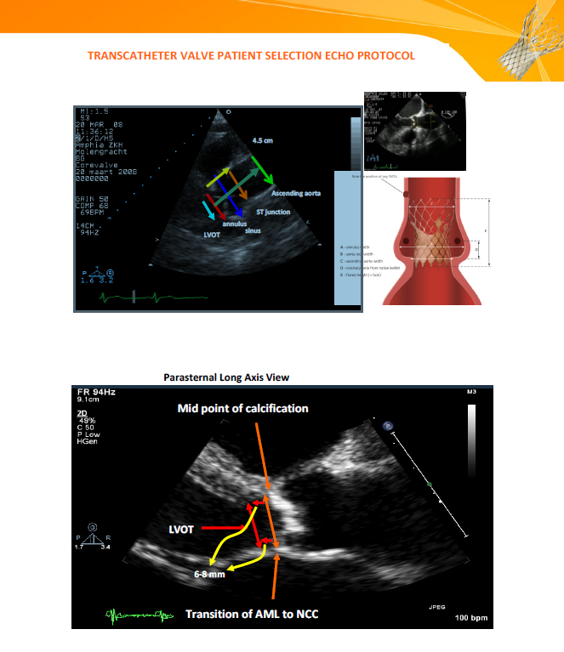
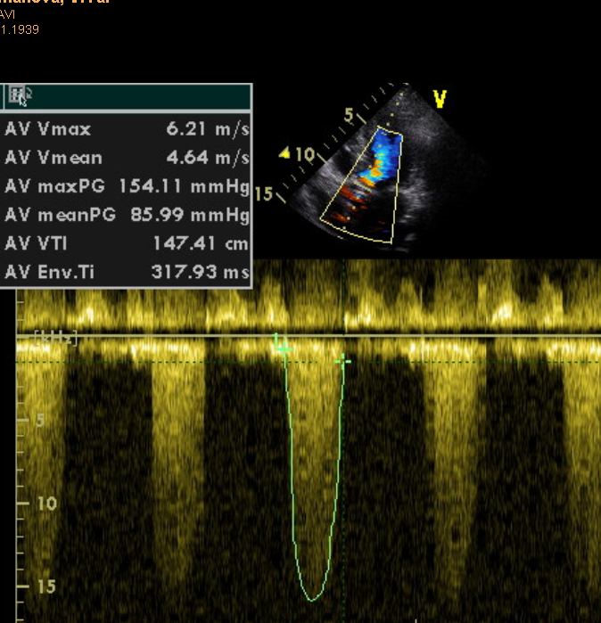
Трансторакальная ЭхоКГ

Slide 2
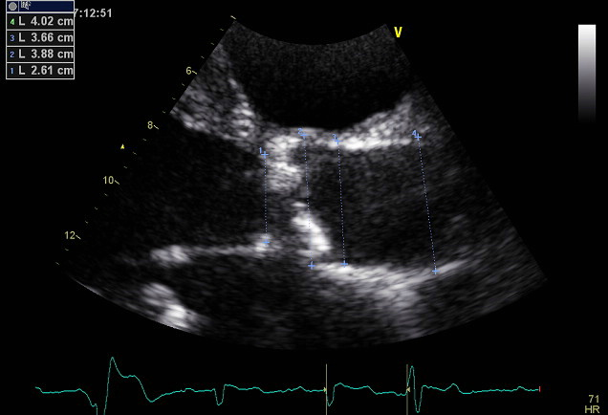
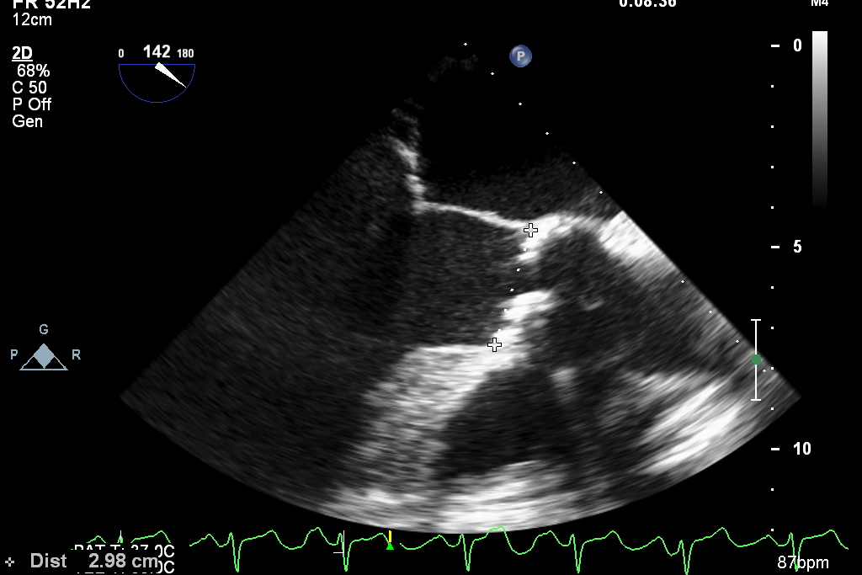
ЧПЭхоКГ
ТТ ЭхоКГ
устье ПКА

Slide 3
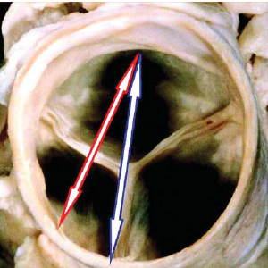
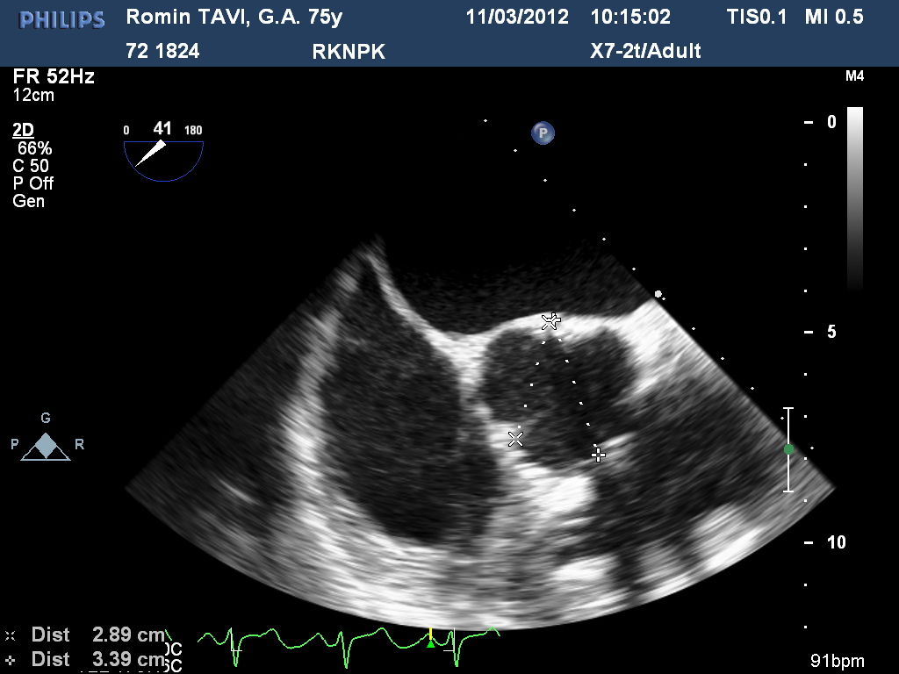
ЧПЭхоКГ

Slide 4
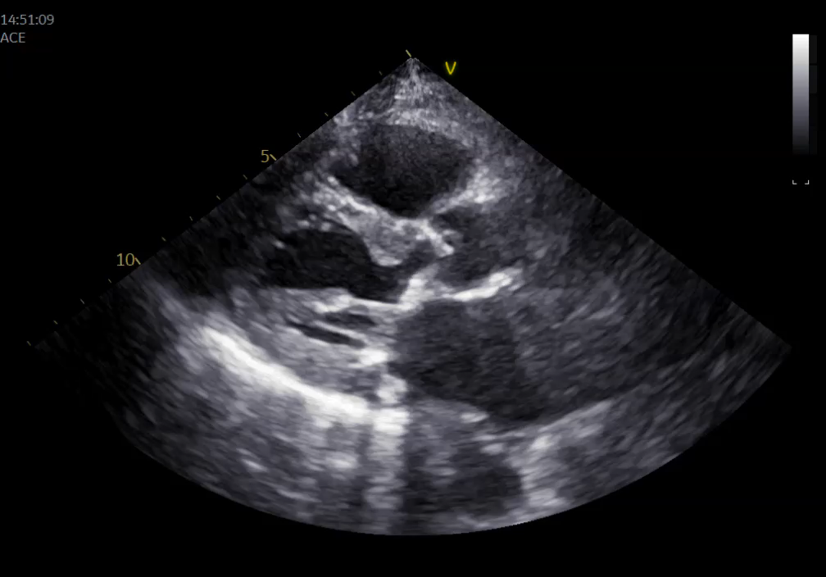
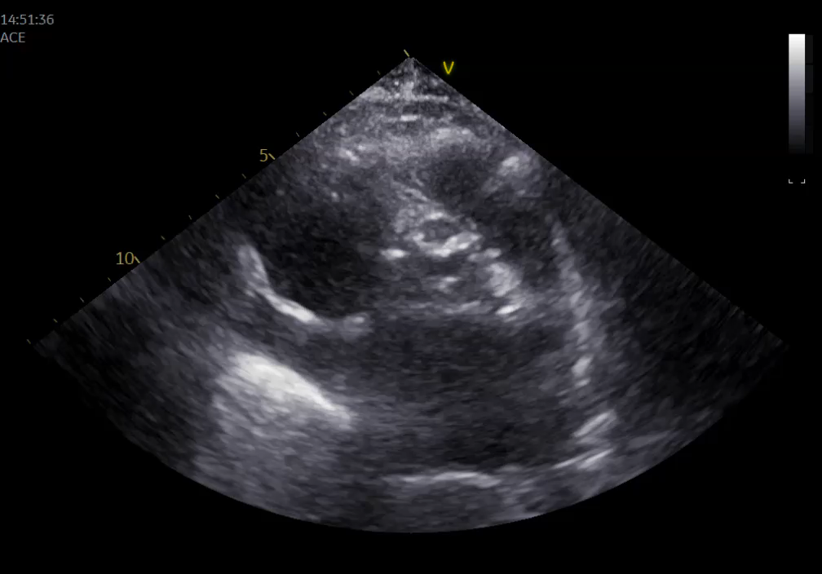
Трехстворчатый АК

Slide 5
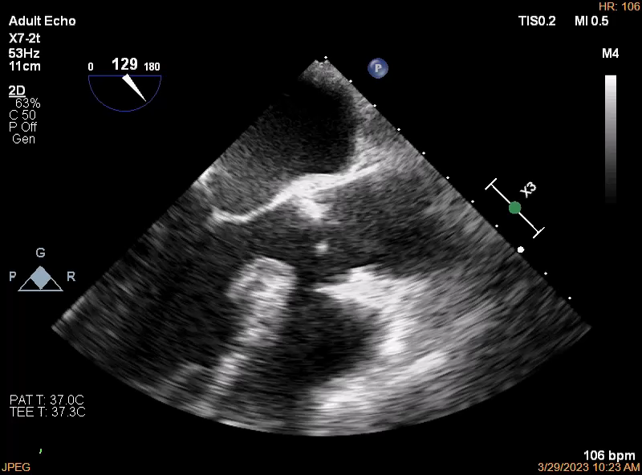
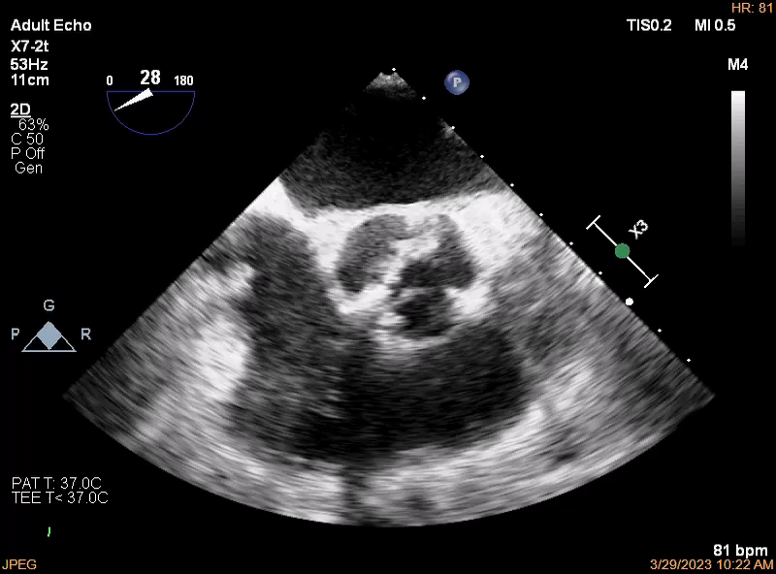
Двустворчатый АК

Slide 6
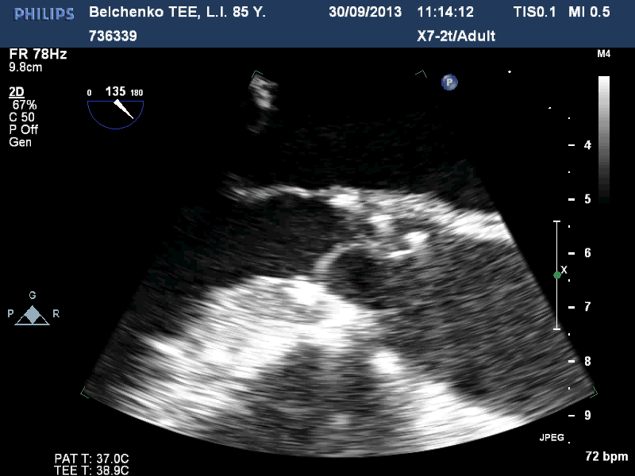
TAVI - протез Edwards SAPIEN

Slide 7
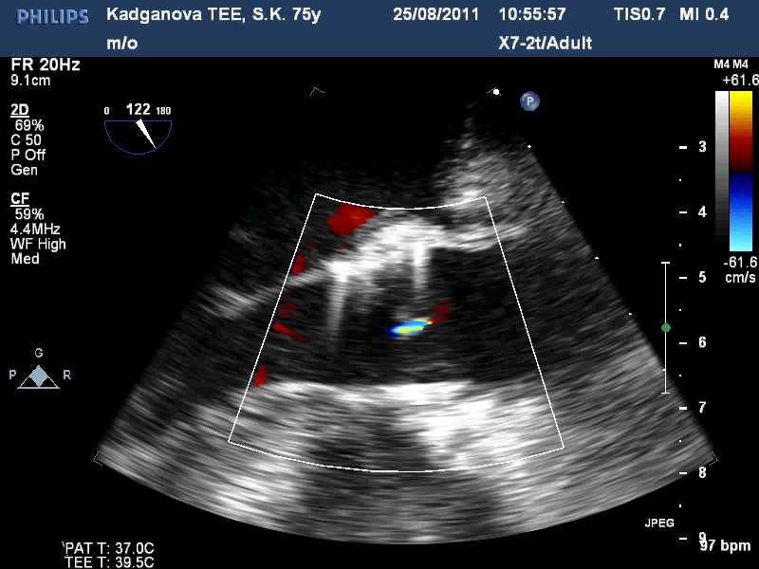
TAVI - протез Edwards SAPIEN

Slide 8
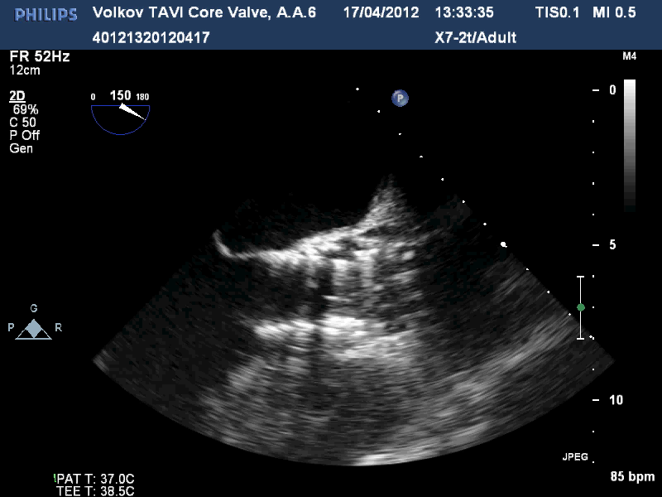
TAVI - протез Core Valve

Slide 9
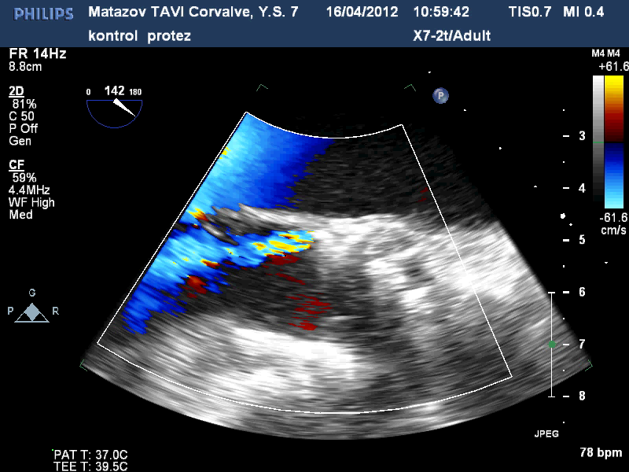
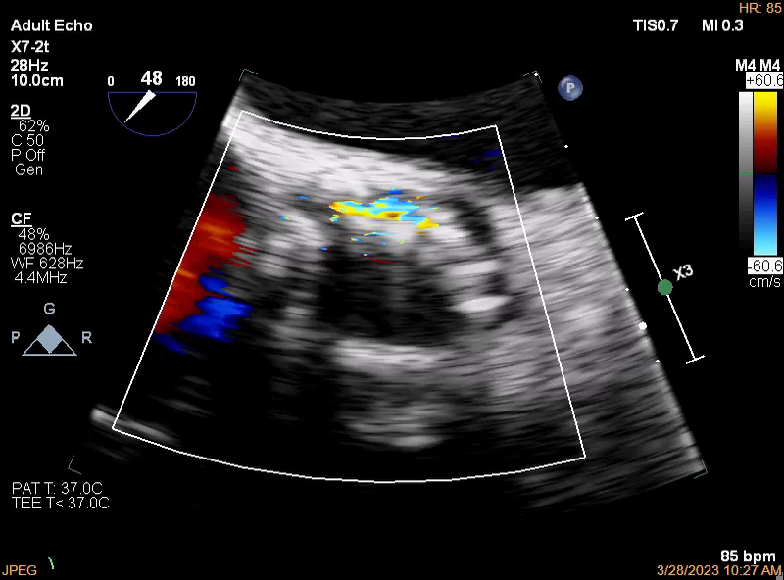
TAVI - протез Core Valve

Slide 10
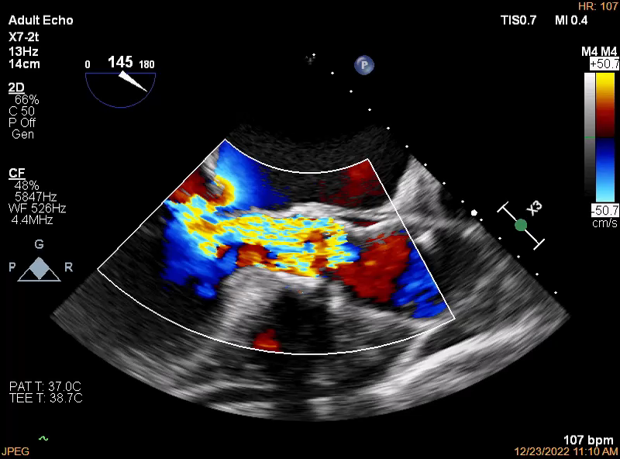
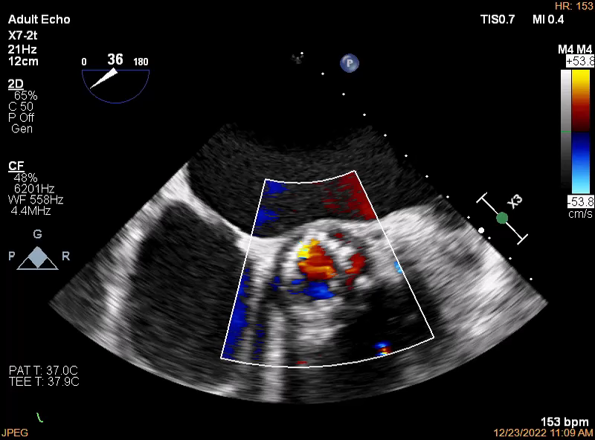
Недораскрытие протеза

Slide 11
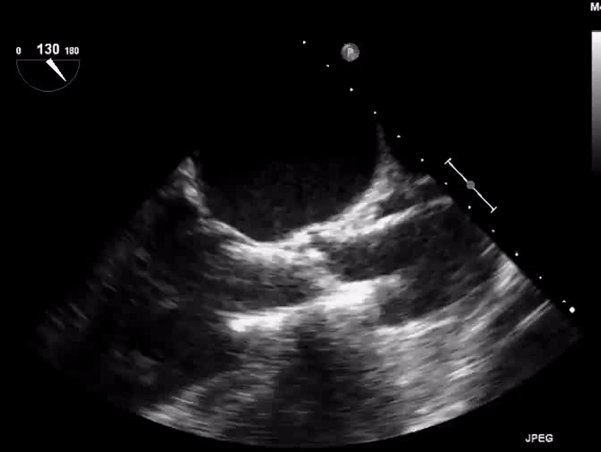
Мальпозиция протеза
(глубокая имплантация)

Slide 12
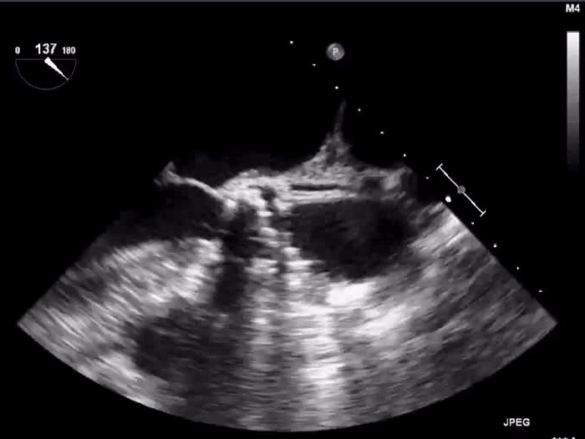
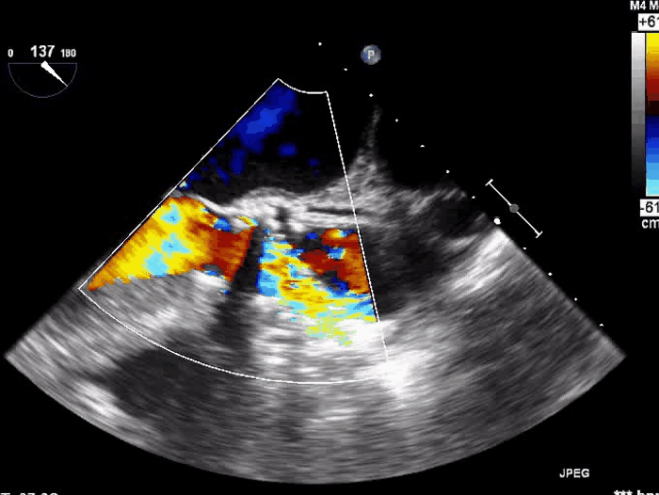
Мальпозиция протеза
(высокая имплантация)

Slide 13
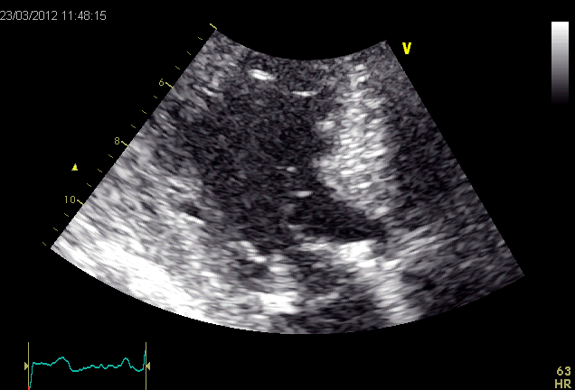
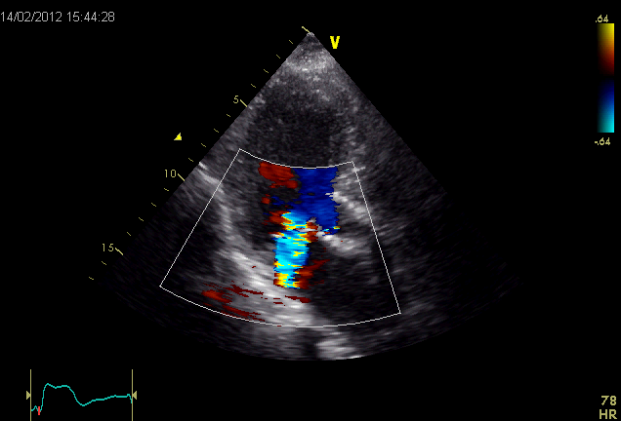
SAM - феномен

Slide 14
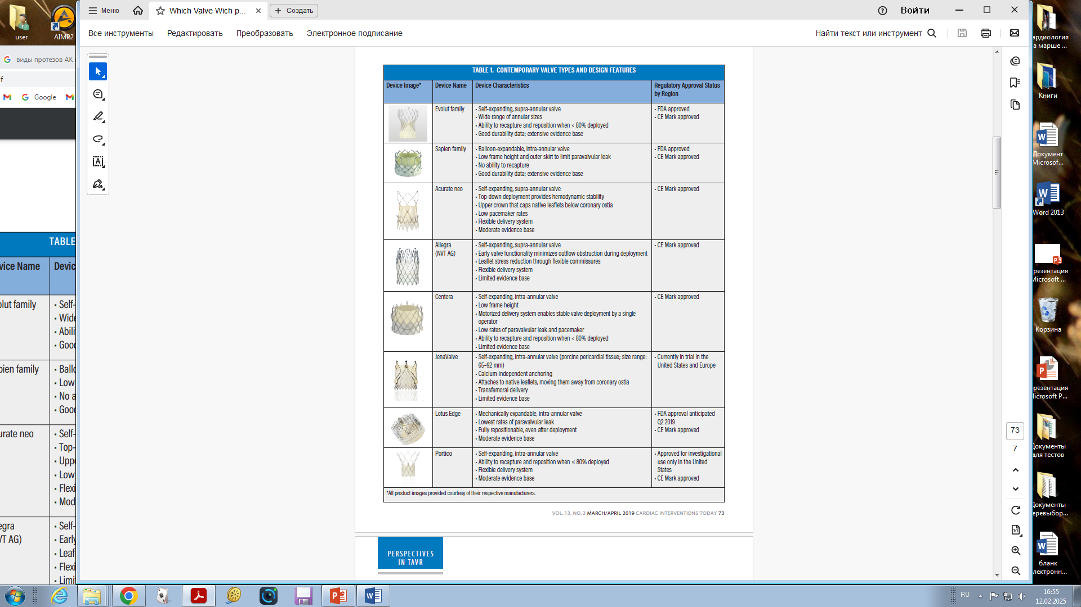

20%
valve in valve
40%
Тяжелый кальциноз AK
При обструкции ВТЛЖ,
риске развития SAM-феномена
Короткое расстояние до КА
Недостаточность AK
Bicuspid AK
Тяжелый кальциноз AK

